Slide 1


Slide 3
업무 분장
고은채
데이터 수집 기상데이터 전처리 EDA 머신러닝 모델 웹사이트 구현
김동준
데이터 수집 데이터 정합성 확보 EDA 머신러닝 모델 모델 성능 향상 (휴일여부)
김재학
데이터 수집 기상데이터 전처리 EDA 딥러닝 모델 모델성능 향상(휴일 여부)
김지훈
데이터 수집 전력데이터 전처리 EDA 머신러닝 모델 모델 성능 향상(Embedding Layer)
백승도
데이터 수집 데이터 정합성 확보 EDA 딥러닝 모델 모델 성능 향상 (Embedding Lyaer, LAG)

Slide 4
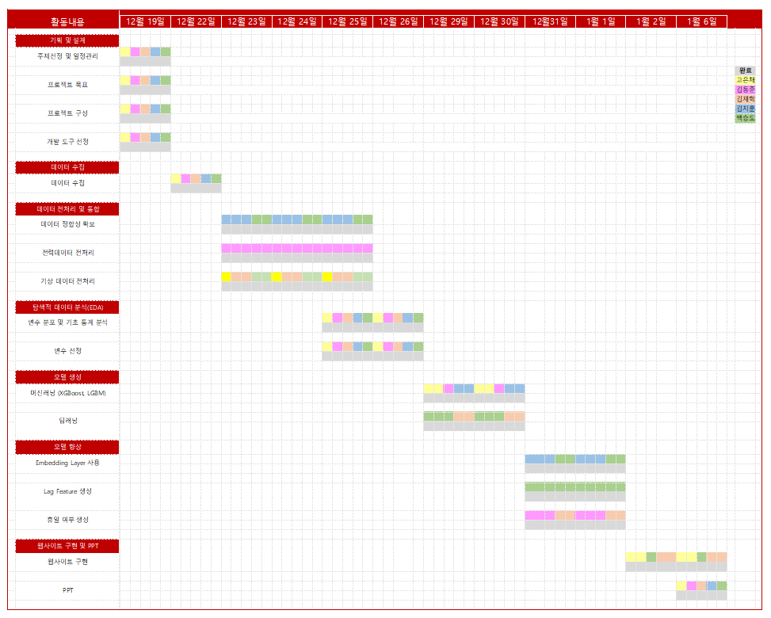
Gantt Chart

Slide 5
워크 플로우
① 데이터 수집
서울시 법정동 전력 사용량 데이터 기상청 날씨 데이터
② 데이터 전처리
결측치 및 이상치 처리 데이터 통합 및 정규화
③ EDA
전력 사용 패턴 분석 상관관계/정보량 분석 다중공산성 분석
④ 모델 생성 (Baseline)
DNN 기반 베이스라인 날씨/전력 데이터 활용 초기 성능 측정
⑤ 성능 향상
날짜 변수 추가 LAG/휴일여부 변수 추가 Embedding Layer 추가
⑥ 결과 분석
모델별 성능 분석 최적 모델 선정 인사이트 도출

Slide 6
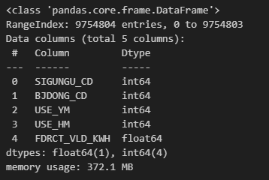
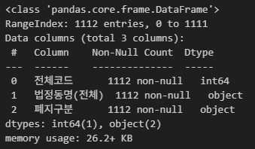
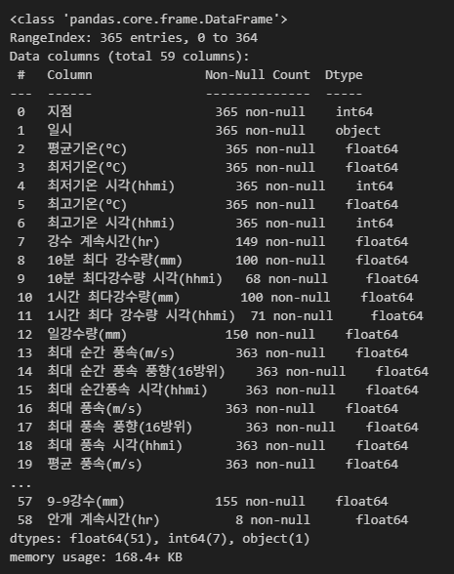
데이터
법정동 시간별 전력 사용량
https://data.seoul.go.kr/dataList/OA-22835/F/1/datasetView.do)
법정동 코드 조회자료
https://www.code.go.kr/stdcode/regCodeL.do
서울 기상 관측 데이터
https://data.kma.go.kr/data/grnd/selectAsosRltmList.do?pgmNo=36&tabNo=1

Slide 7
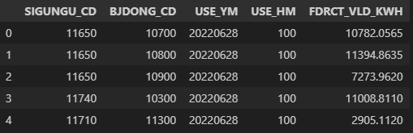
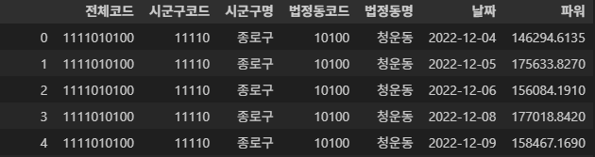
데이터 전처리
전력량 데이터
① 중복 데이터 삭제
같은 값을 가지는 중복 데이터가 존재 중복 데이터들을 삭제하여 처리
② 데이터 선형 보간
비어있는 시간대가 존재 해당 시간대를 선형 보간으로 값 매꾸기
③ 시간별 -> 일별 데이터로
시간대별 전력 사용량을 합쳐 일별 전력 사용량으로 변경
④ 코드 데이터와 합치기
지역코드로 되어 있는 것이 보기 어려우니 지역명을 추가

Slide 8
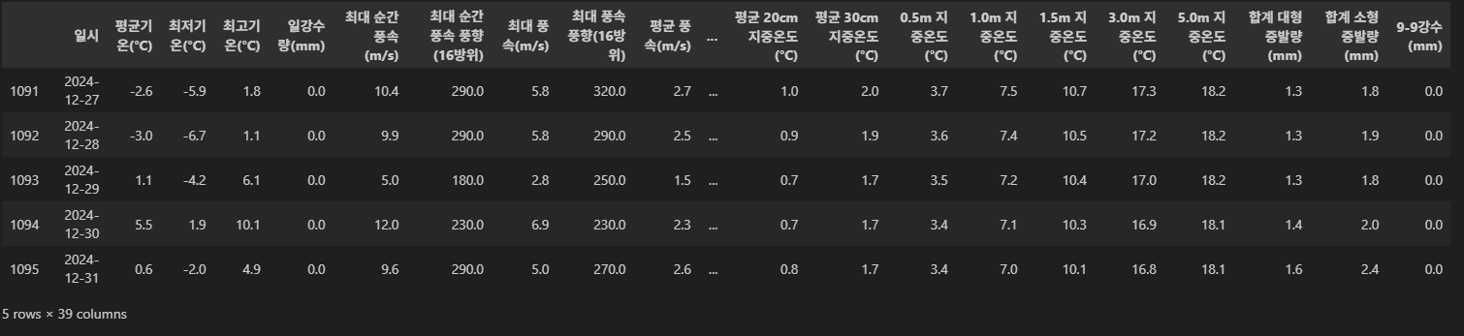
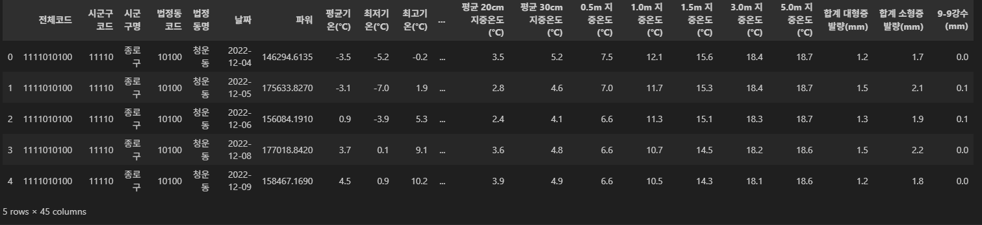
데이터 전처리
날씨 데이터
① 사용하지 않을 열(변수) 제거
hhmi 단위를 가지는 열 (ex. 최저기온 시각) 동일한 값을 가지는 열 (ex. 지점)
② 결측치 처리
대부분이 결측치인 열은 제거 강수량의 결측치는 0의 의미 나머지는 선형 보간
③ 날씨 데이터 합치기
날씨 데이터의 경우 1년씩 총 3개의 데이터가 존재하기에 이를 하나의 데이터로 합치기
④ 전력데이터와 합치기

Slide 9
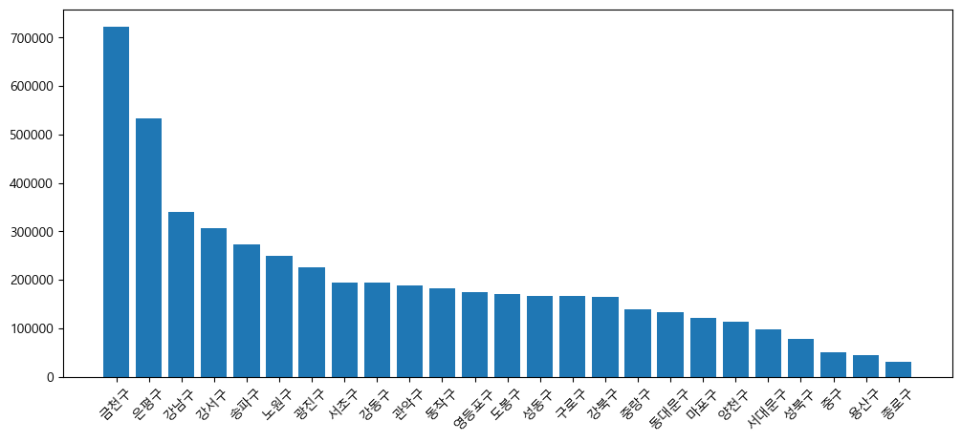
EDA (지역과 전기 사용량)
서울시 행정구별 전기 사용량
금천구와 은평구의 전력 사용량이 높은 것을 알 수 있습니다.

Slide 10
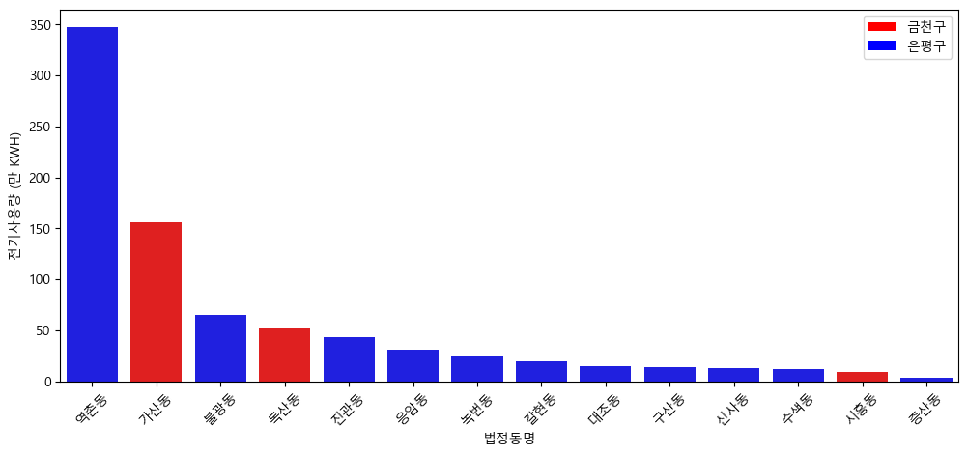
EDA (지역과 전기 사용량)
금천구와 은평구 법정동별 전력 사용량
역촌동의 전기사용량이 비정상적으로 높은 것을 볼 수 있습니다.

Slide 11
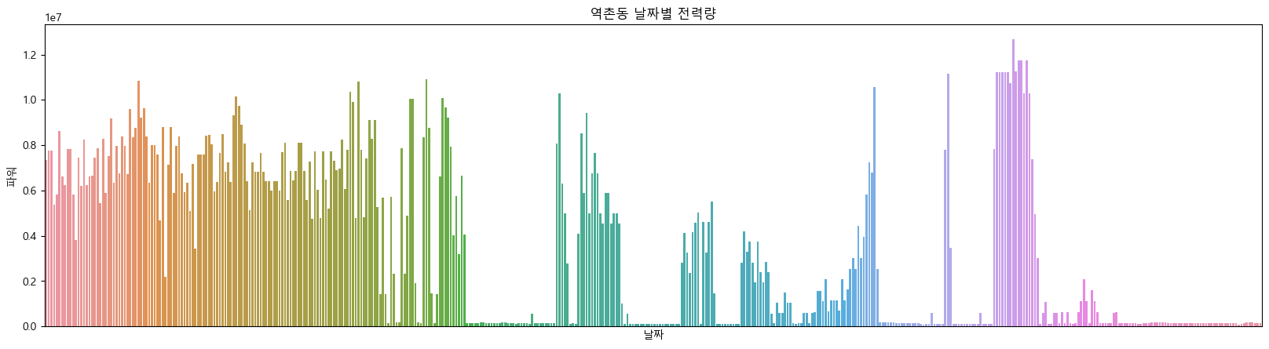
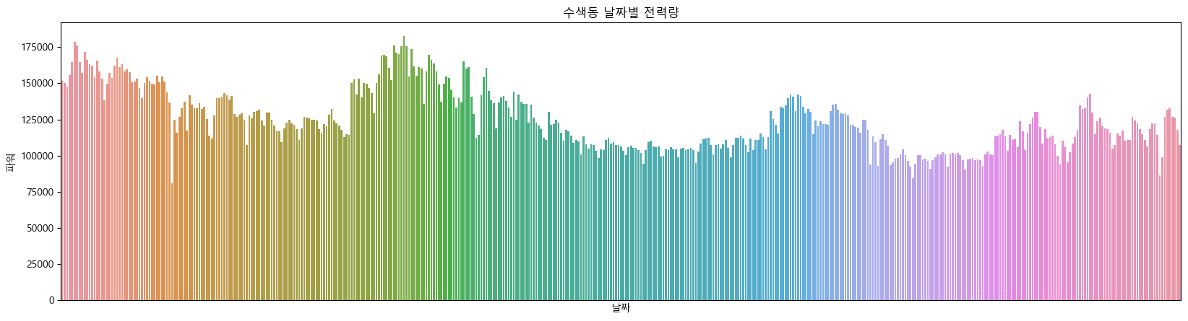
EDA (지역과 전기 사용량)
역촌동과 수색동의 전기사용량 그래프 비교
같은 구의 수색동과 비교하였을 때 역촌동의 전력사용량 그래프는 이상하다는 것을 볼 수 있음

Slide 12
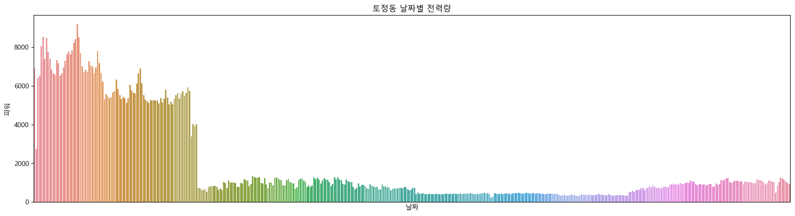

EDA (지역과 전기 사용량)
역촌동과 같은 법정동은 훈련에서 제외하기 위해 법정동의 이상치의 수와 변동계수를 확인
이상치가 80개 이상인 토종동
변동계수가 큰(1 이상) 용산동 1가, 역촌동 등 10개
총 11개의 법정동을 훈련에서 제외

Slide 13
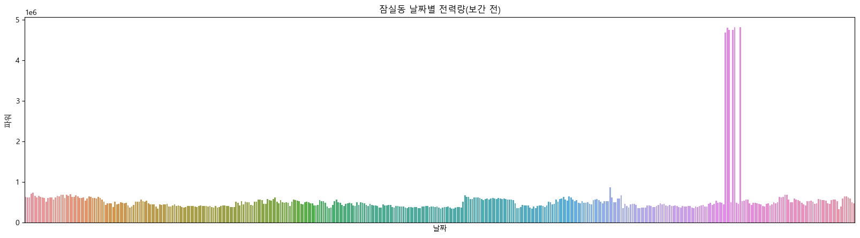
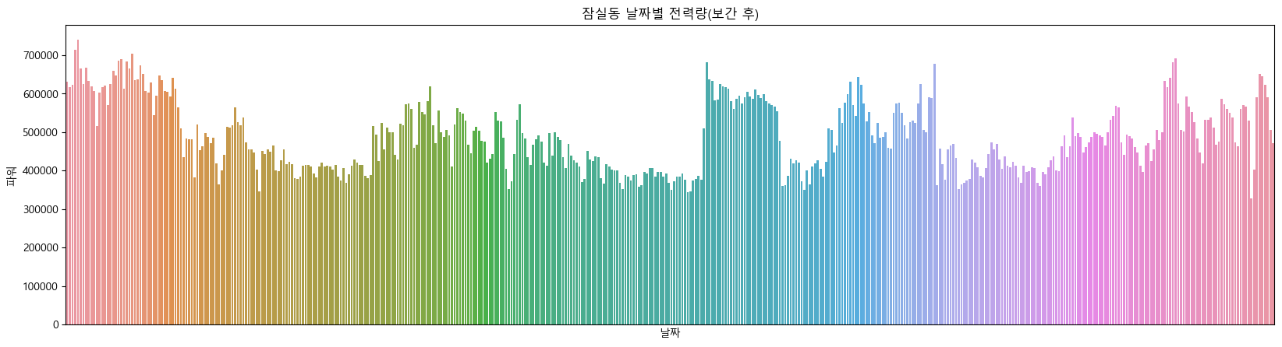
EDA (지역과 전기 사용량)
각 법정동별 이상치들을 선형 보간을 통해 완화

Slide 14
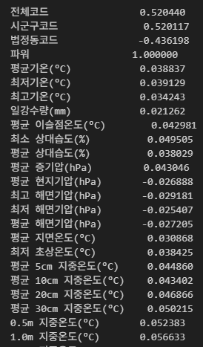
EDA (변수선택)
독립변수와 타겟변수 사이의 상관관계 분석
타겟변수와 가장 상관관계가 높은 것은 지역코드
예상과 다르게 날씨 데이터와 타겟변수간의 상관관계는 0.1을 넘지 못한다
날씨의 상관관계가 낮은 이유
지역별로 전력 사용량이 다르기에 전력량과 날씨를 바로 비교하면 안된다
날씨와 전력사용량은 선형관계가 아니다

Slide 15
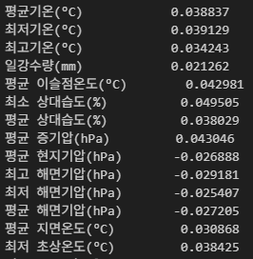
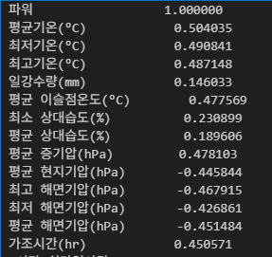
EDA (변수선택)
랜덤한 법정동의 독립변수와 타겟변수의 상관관계
앞서 보았던 것과 다르게 날씨데이터와 전력사용량사이의 상관관계 계수가 높아진 것을 볼 수 있습니다.

Slide 16
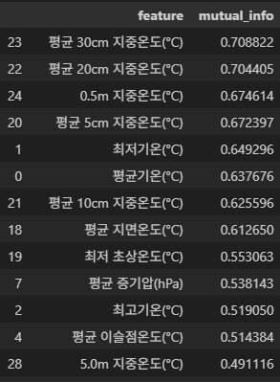
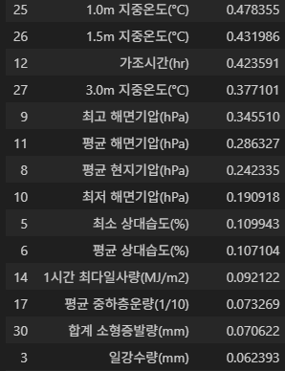
EDA (변수선택)
랜덤 법정동의 정보량 분석
온도와 관련된 값들은 높은 정보량이 나온것이 보이며 다른 값들은 비교적 낮은 정보량이 나온것을 확인

Slide 17
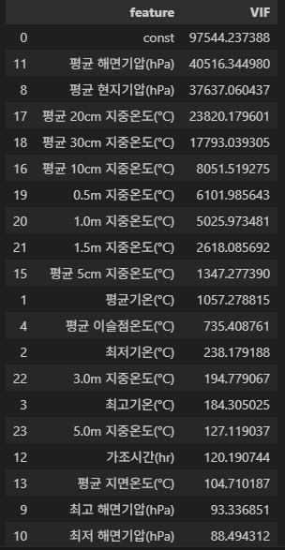
EDA (변수선택)
다중공산성
VIF(분산팽창요인)을 계산하여 독립변수의 다중공산성 확인
기상 날씨 데이터들의 VIF 값이 너무 높게 나오는걸 확인
VIF 값이 너무 높은 이유
비슷한 카테고리의 값들이 너무 많아 VIF값이 높게 측정됩니다.
이를 해결하기 위해 비슷한 카테고리의 변수들끼리 묶어 카테고리 당 하나의 변수를 선택합니다.

Slide 18
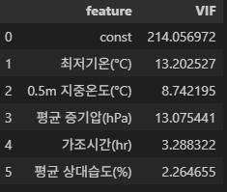
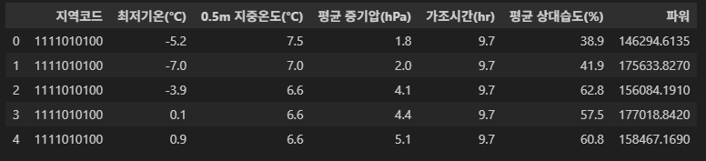
EDA (변수선택)
최종 선택된 변수
각 카테고리 당 상관관계와 정보량 등을 바탕으로 선택된 최종 변수들과 VIF
훈련에 사용될 최종 데이터셋

Slide 19
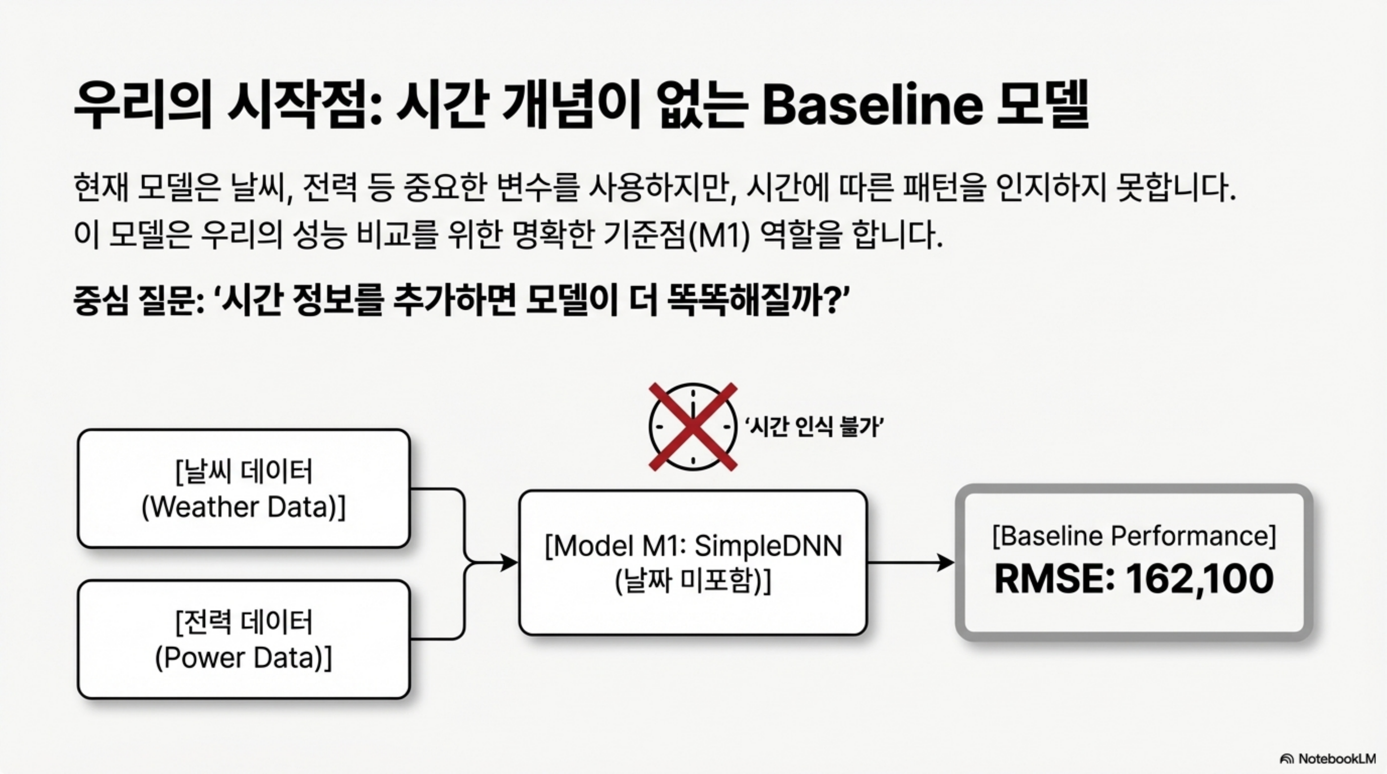

Slide 20
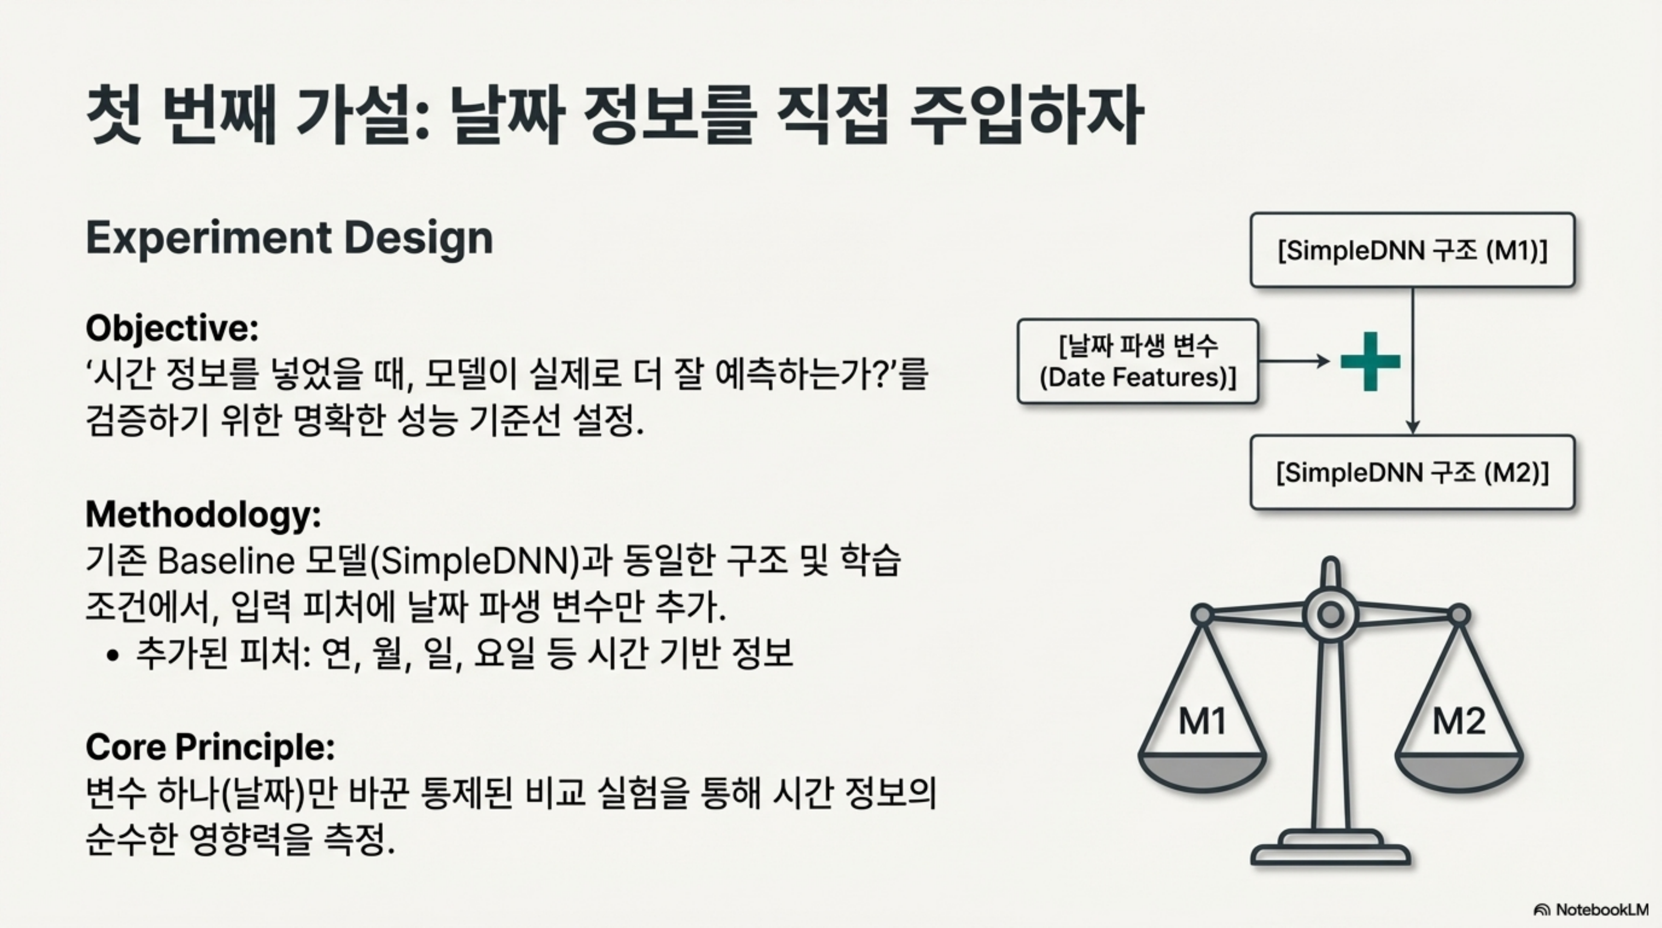

Slide 21
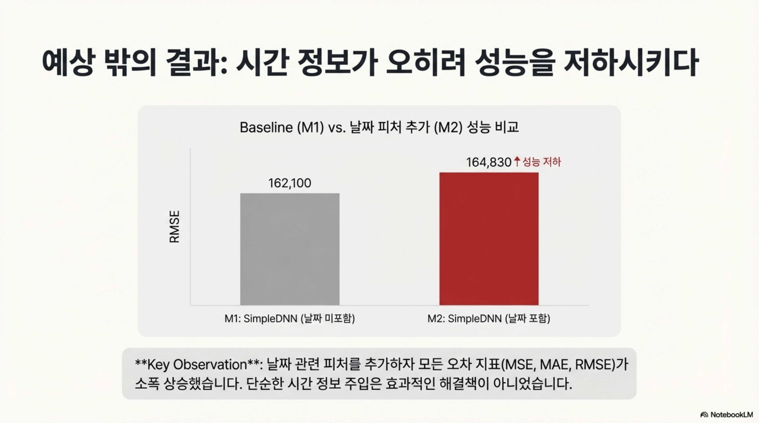

Slide 22
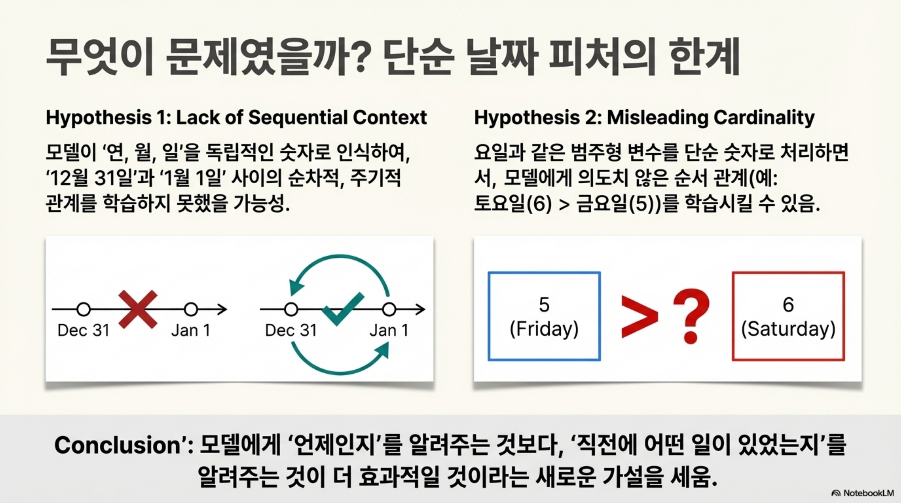

Slide 23
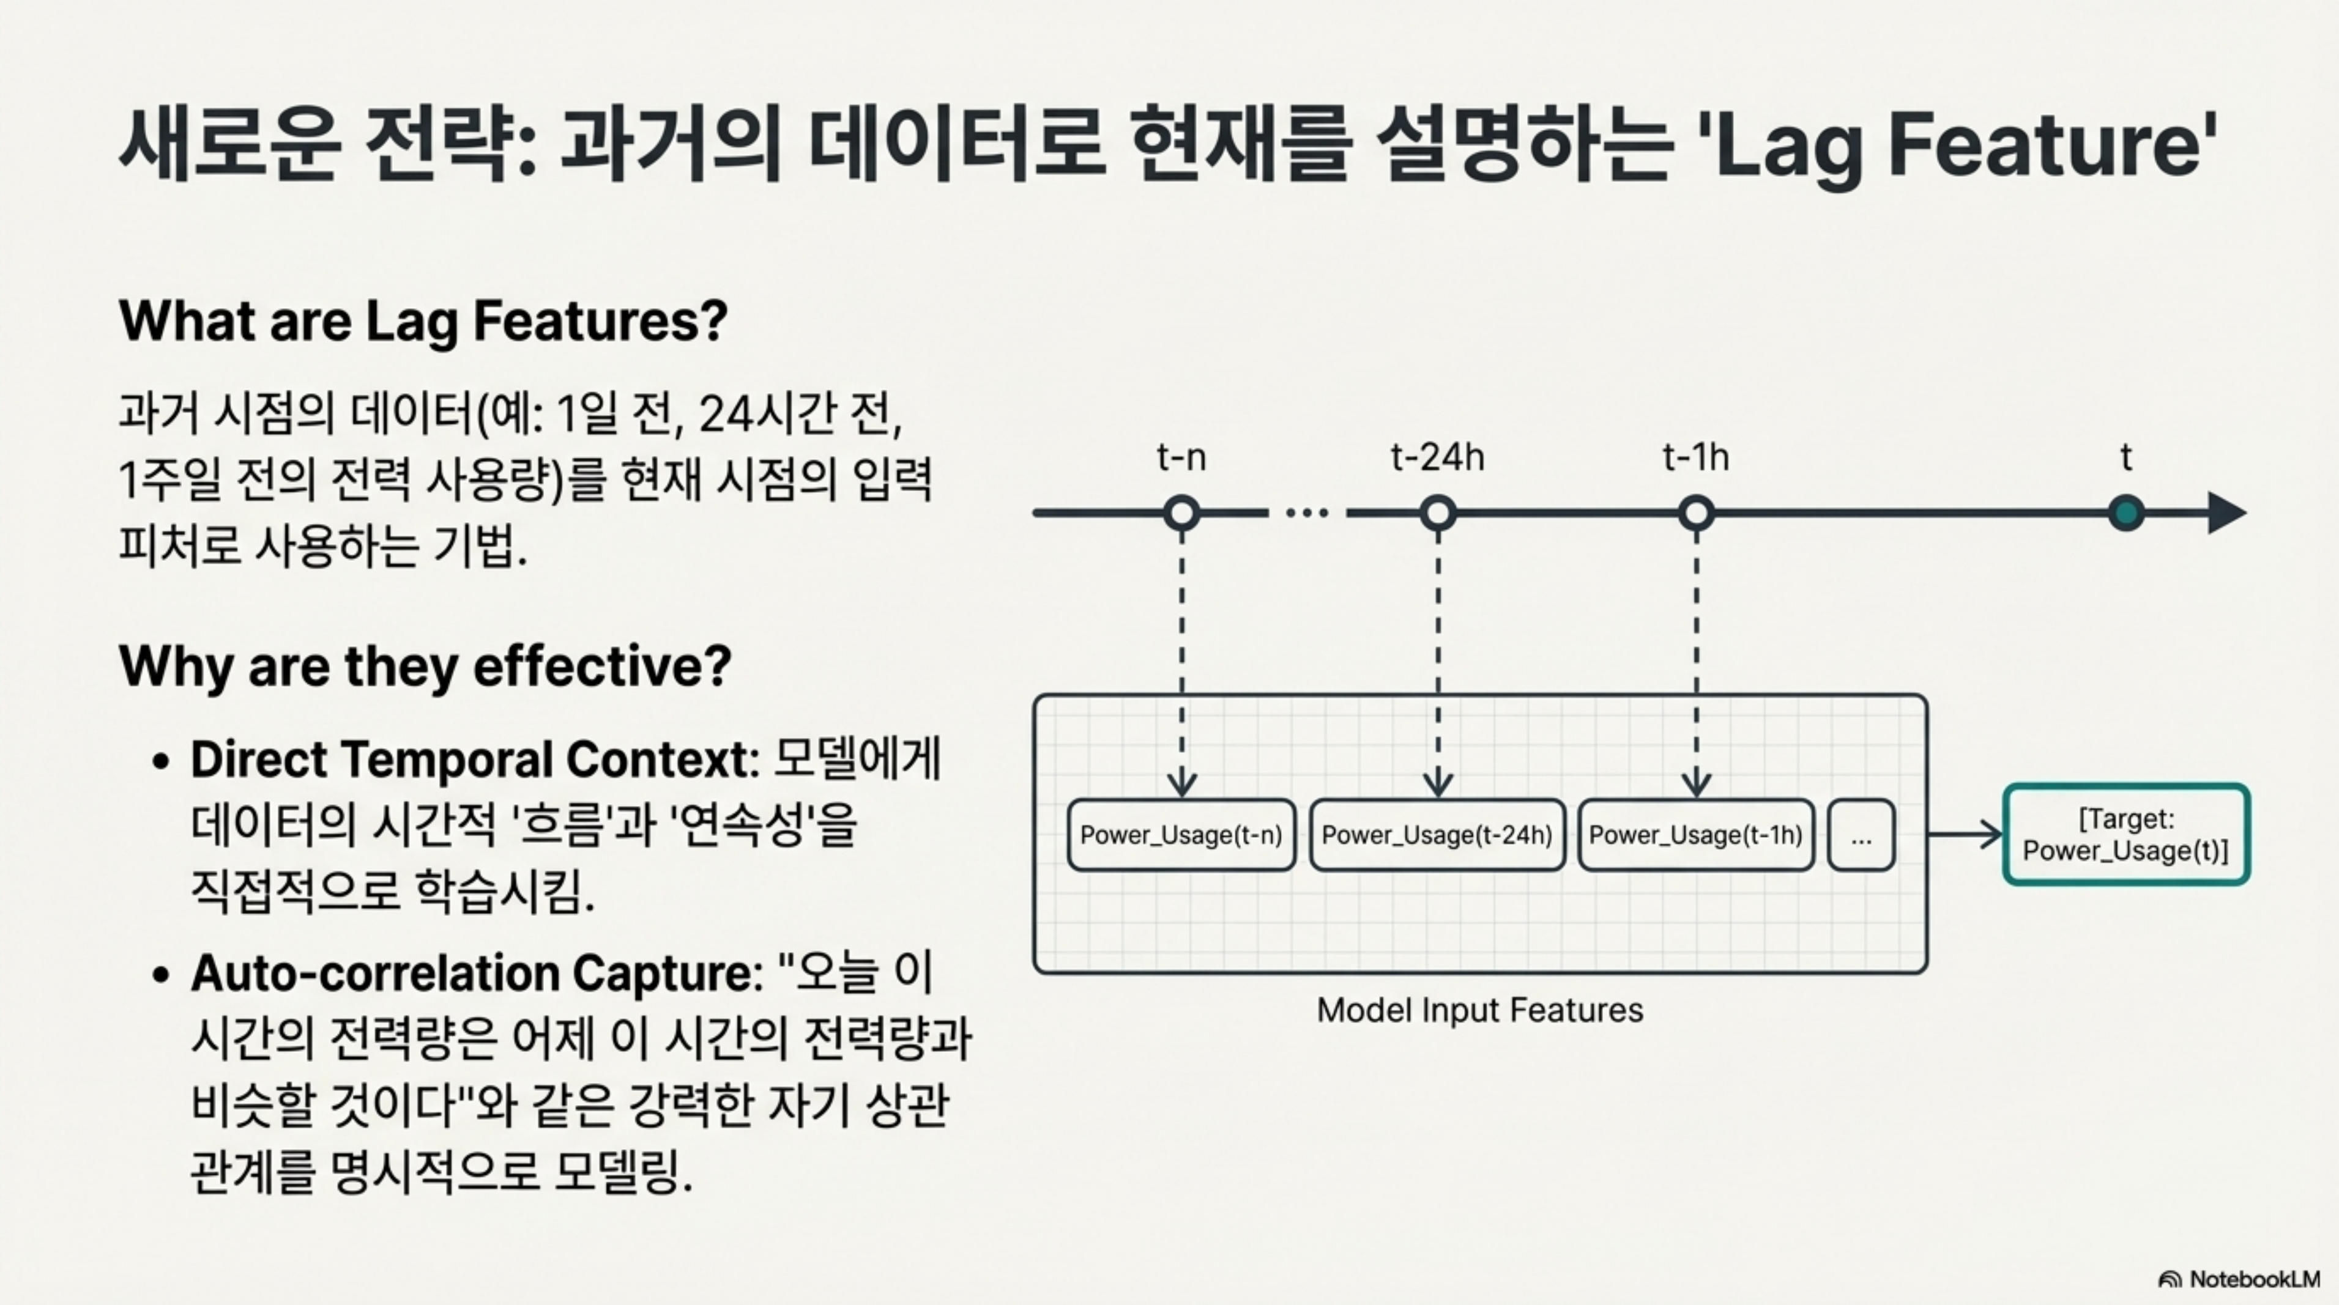

Slide 24
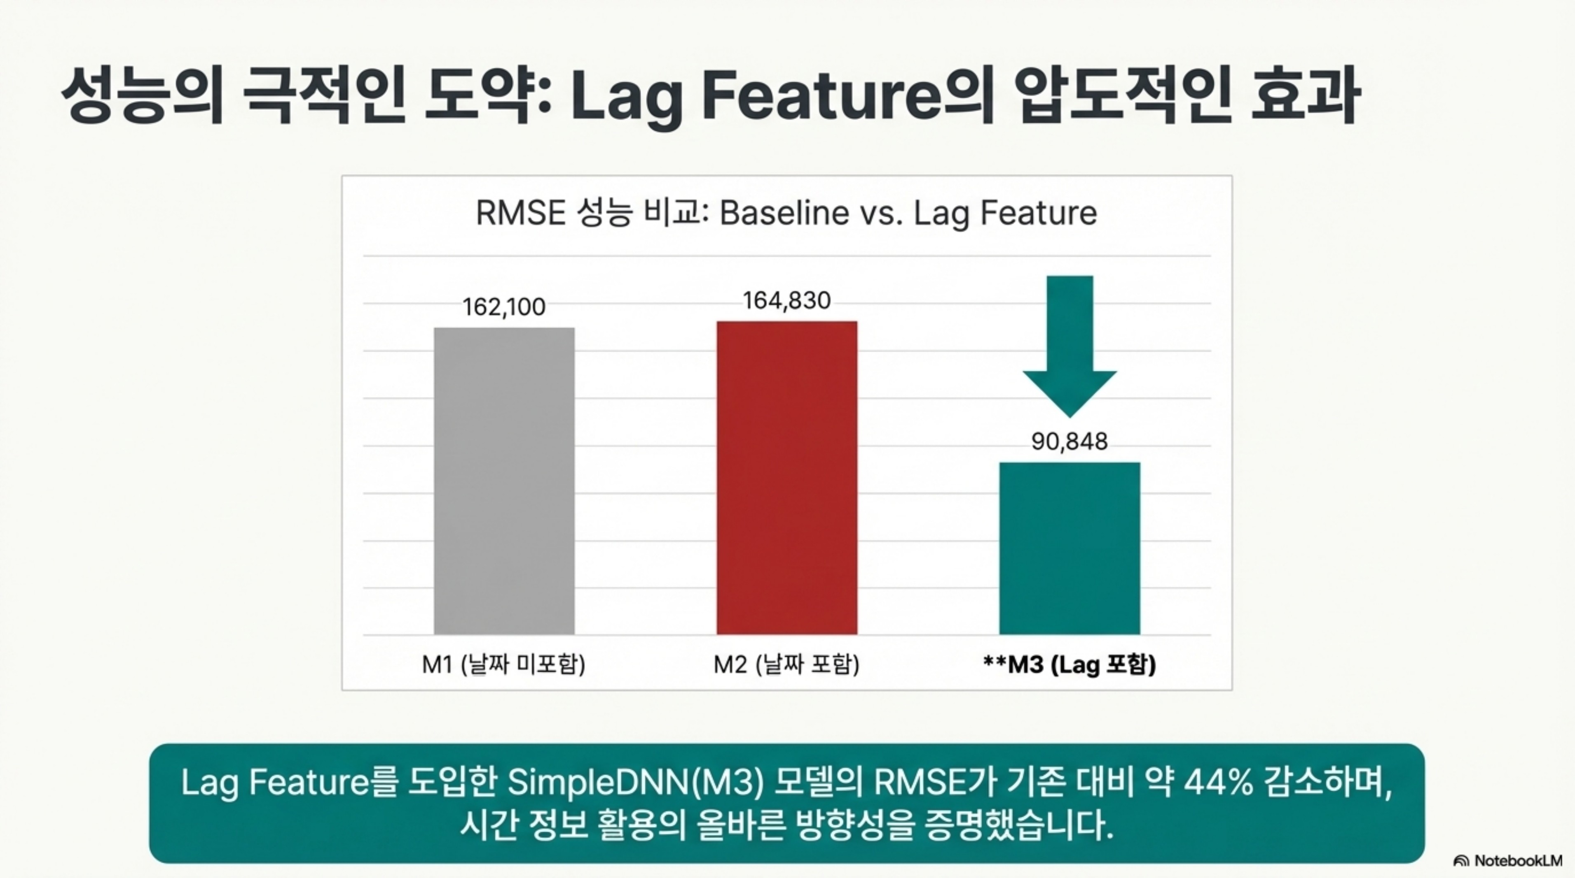

Slide 25
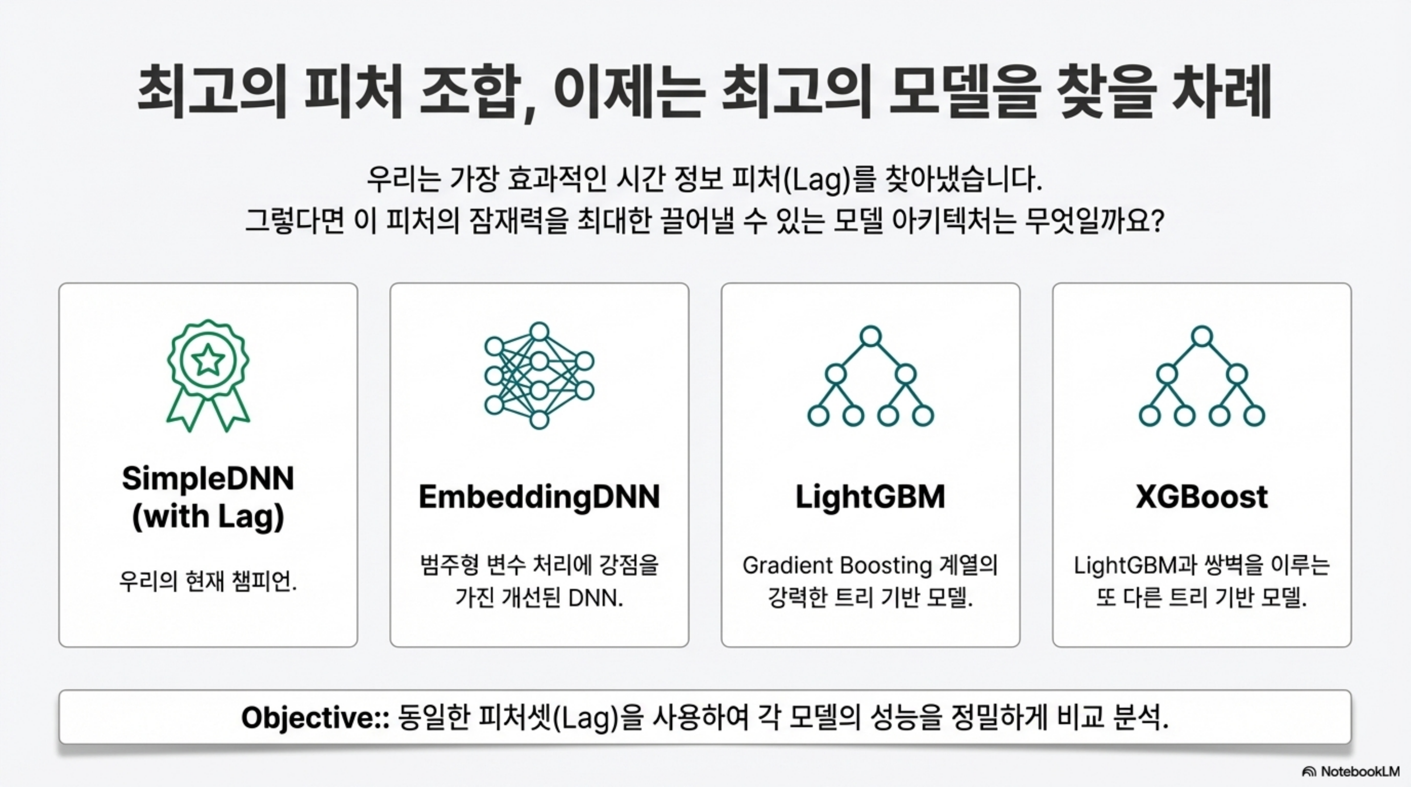

Slide 26
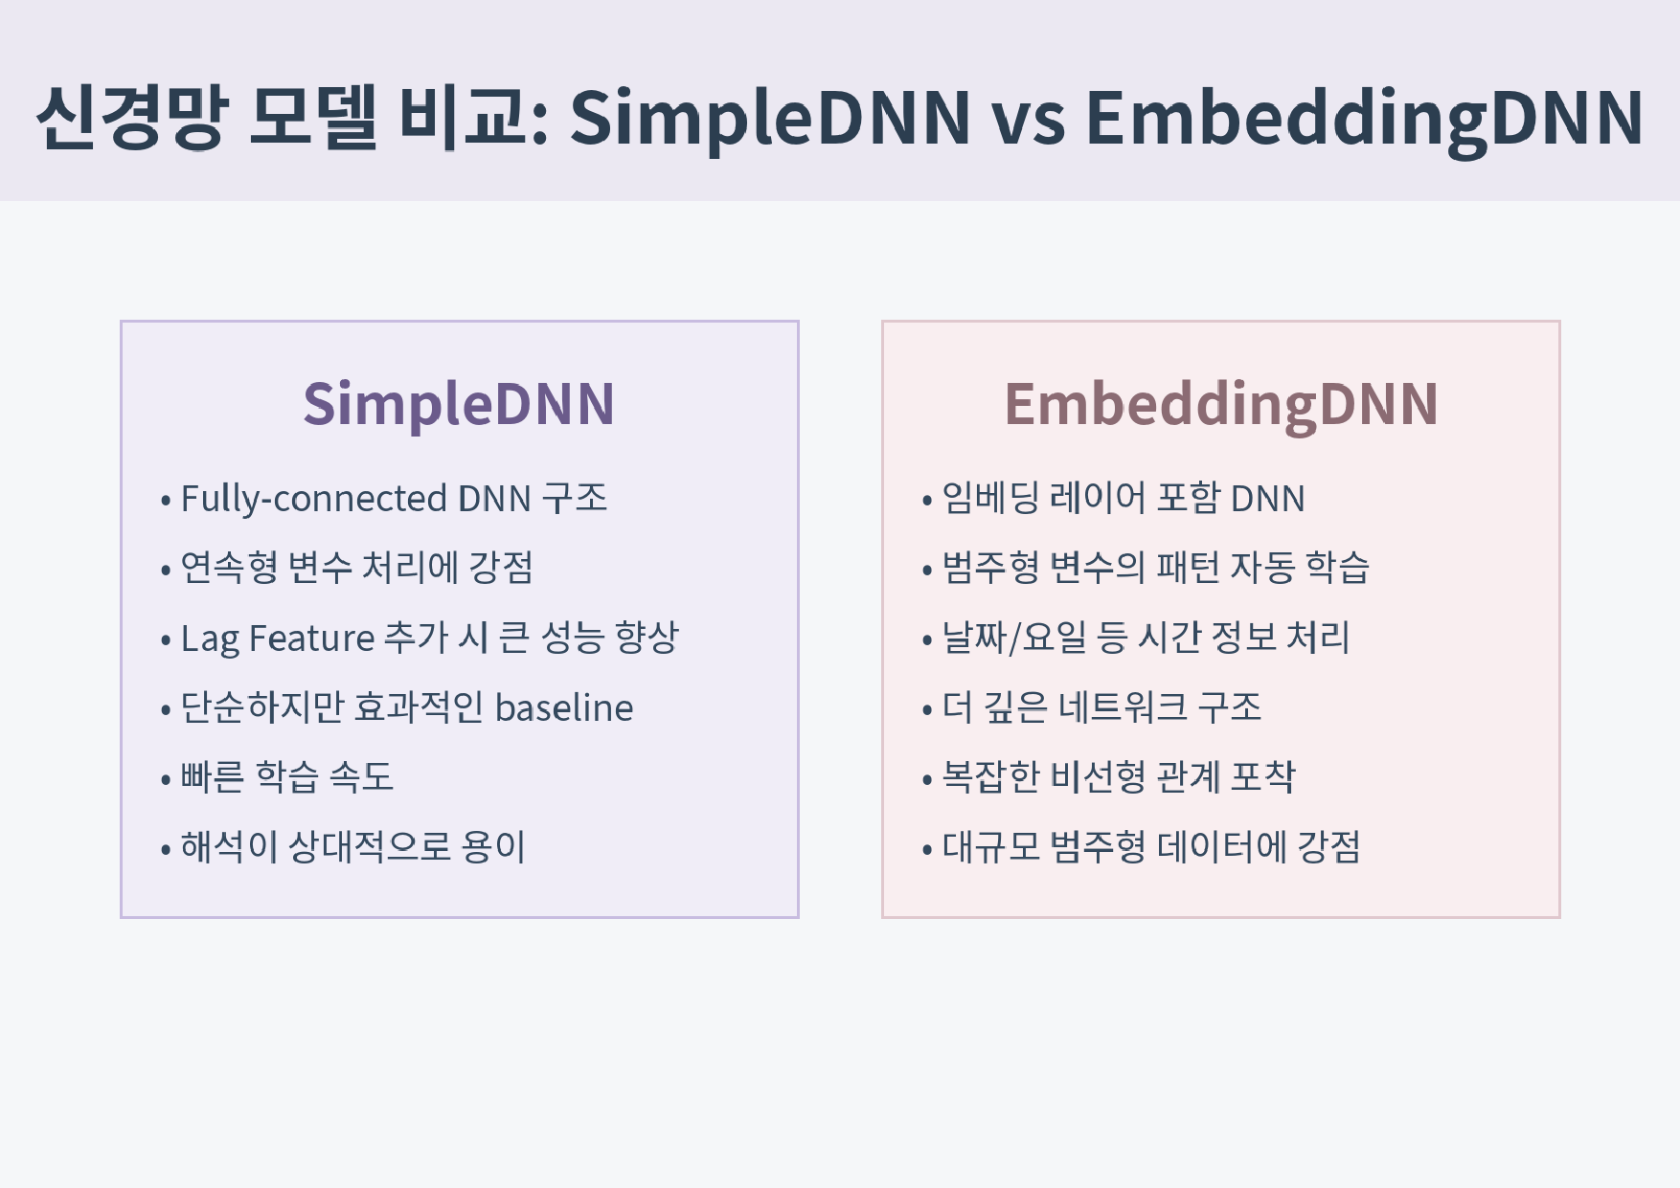

Slide 27
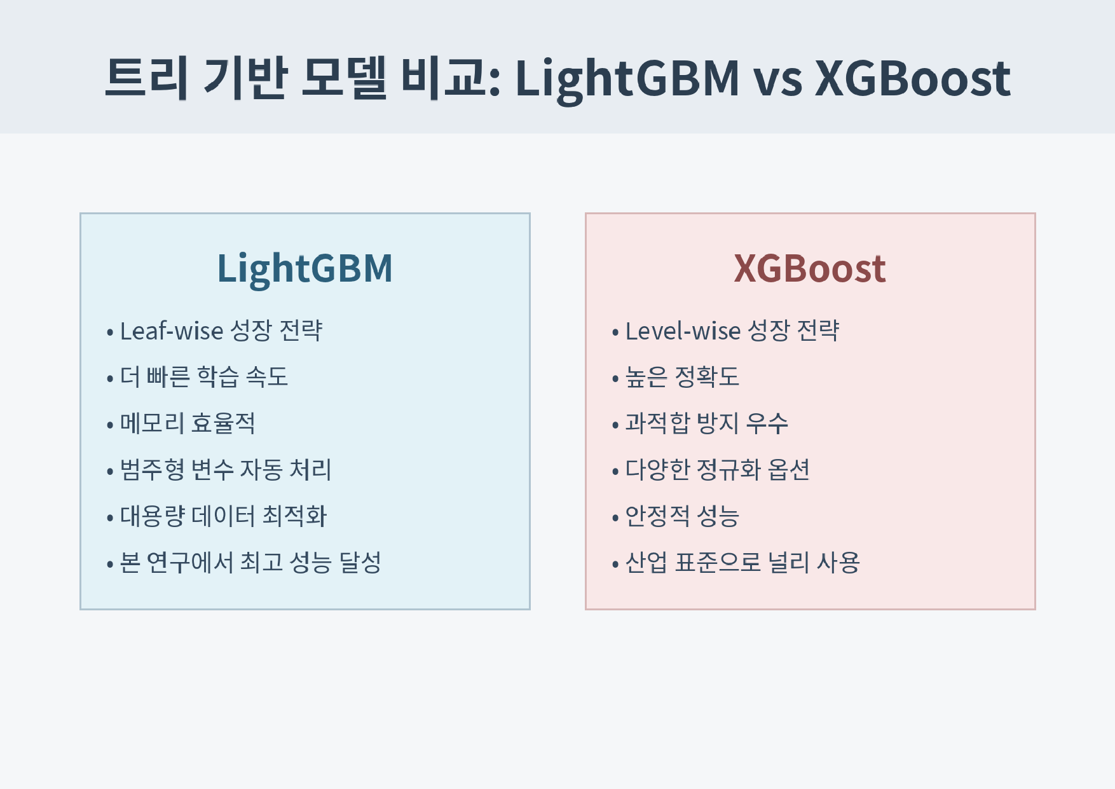

Slide 28
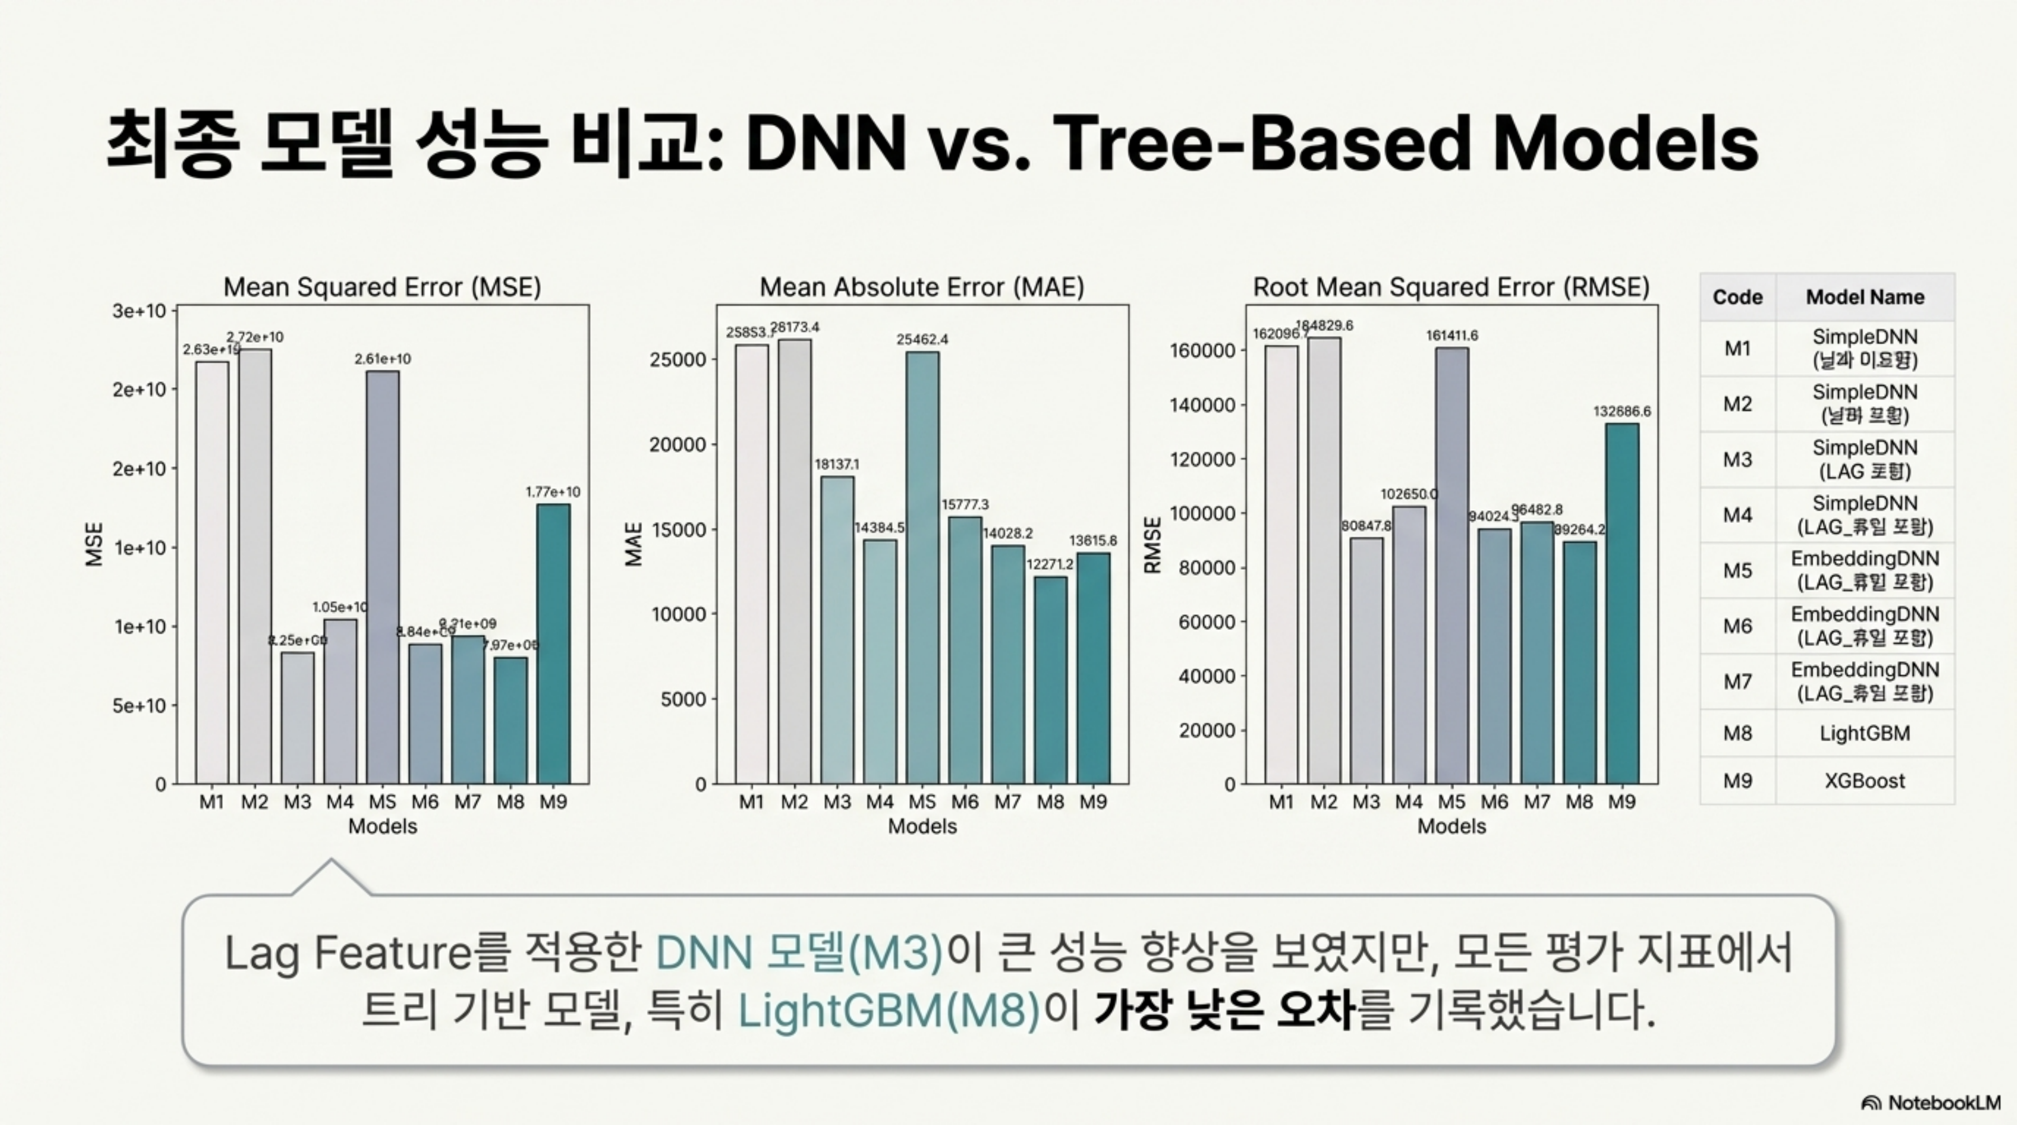
code | Model Name
M1 | SimpleDNN (날짜 미포함)
M2 | SimpleDNN (날짜 포함)
M3 | SimpleDNN (LAG 포함)
M4 | SimpleDNN (LAG_휴일 포함)
M5 | EmbeddingDNN (LAG_휴일 포함)
M6 | EmbeddingDNN (LAG_휴일 포함)
M7 | EmbeddingDNN (LAG_휴일 포함)
M8 | LIGHTGMB
M9 | XGBoost

Slide 29
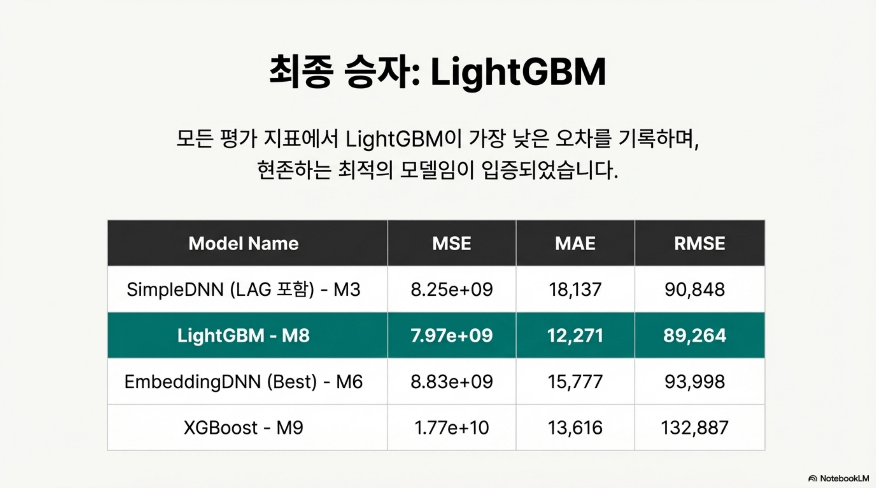

Slide 30
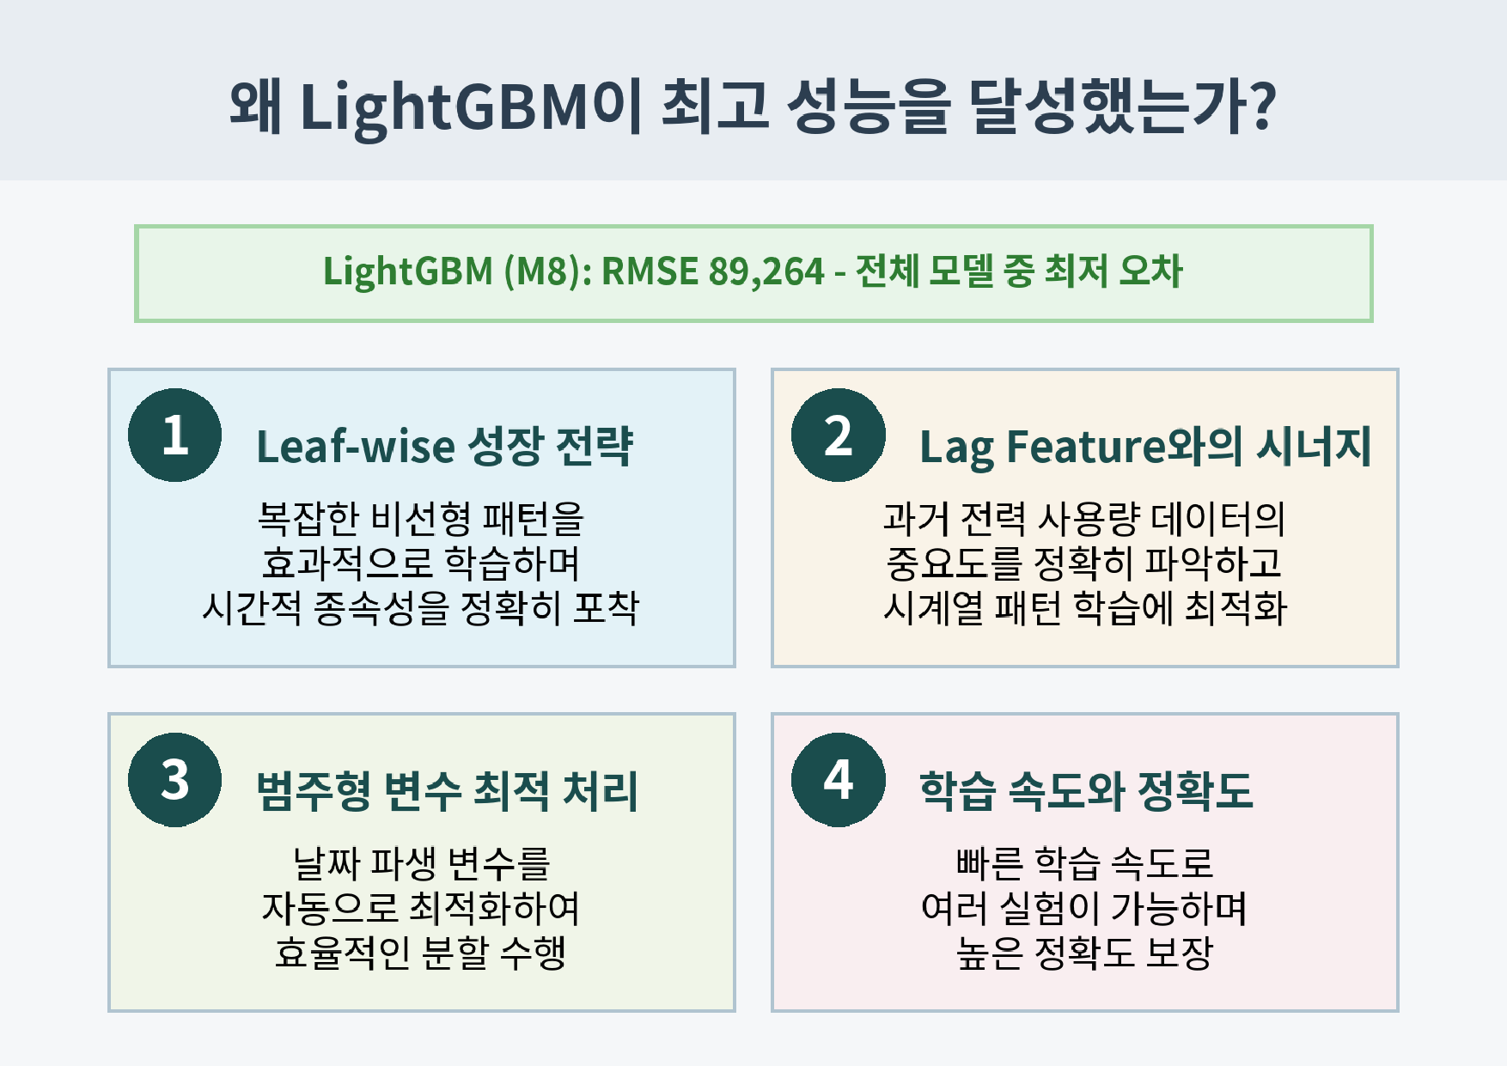

Slide 31
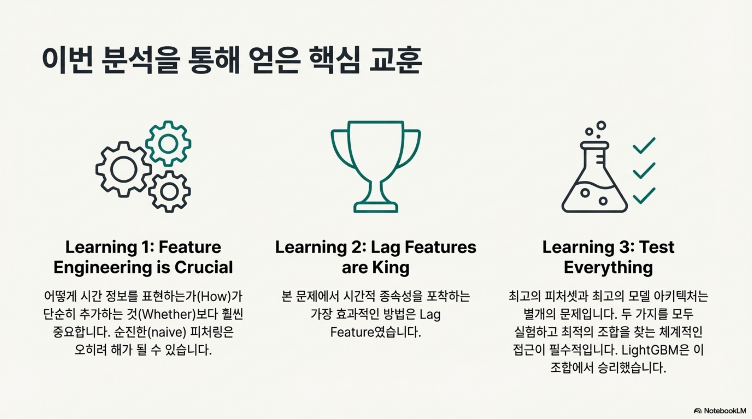

Slide 32
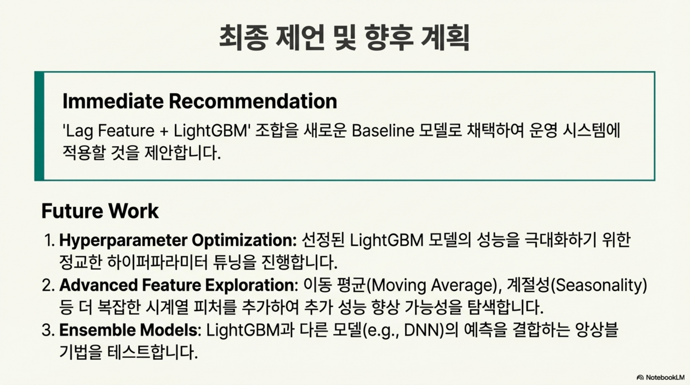

Slide 33
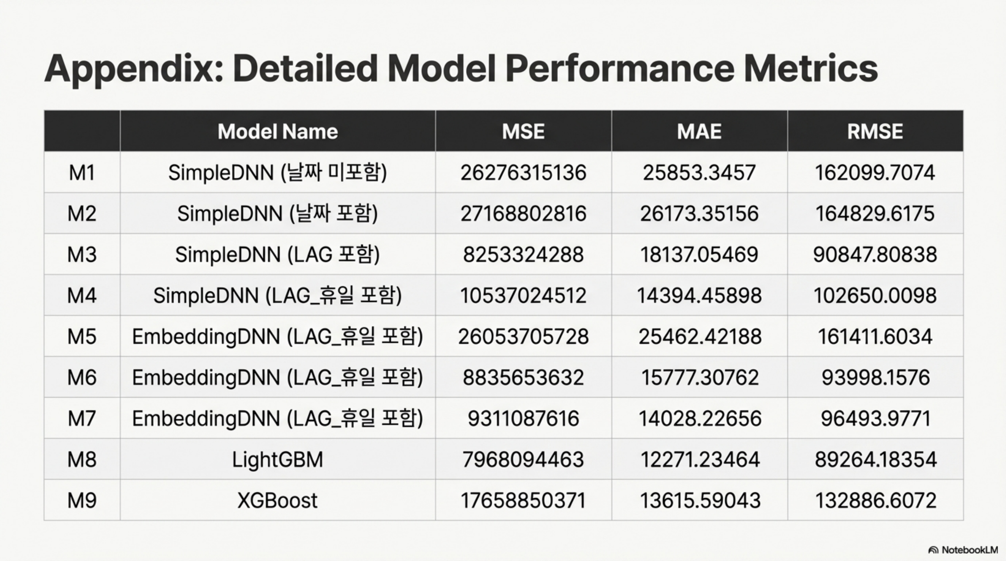

Slide 34

Appendix : Flask Webpage
① 예측 바로 해보기 → 예측 시뮬레이터 섹션으로 이동
② 모델 성능 보기 → 모델 성능 비교 그래프 이동
③ 전처리 과정 → 데이터 전처리 및 피처 엔지니어링 설명
④ EDA 분석 → 데이터 탐색 분석 결과 이동

Slide 35
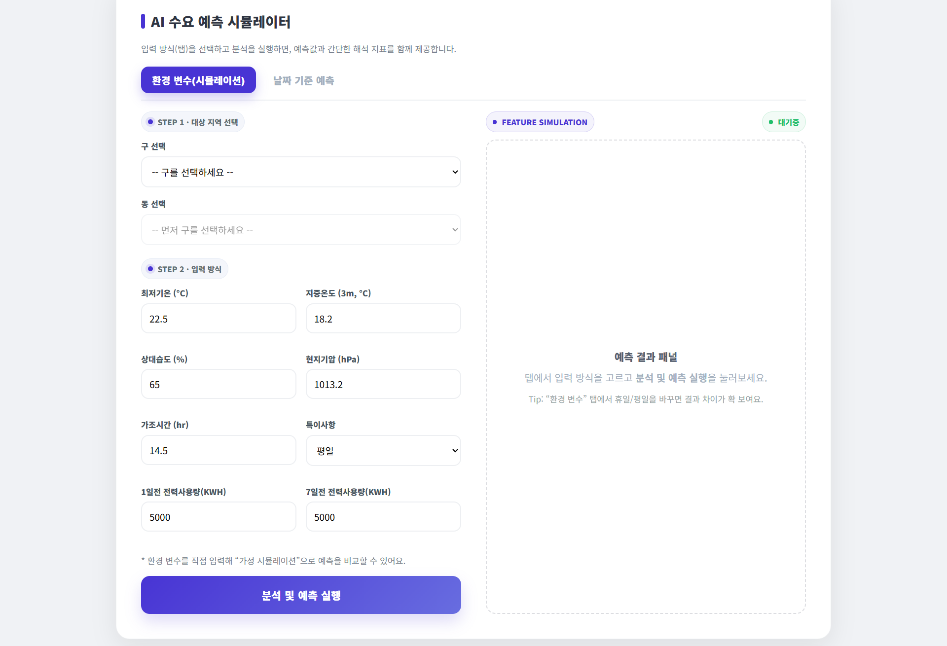
Appendix : Flask Webpage
① 입력 방식 선택: 환경 변수(시뮬레이션) → 사용자가 직접 조건을 조정해 가상 시나리오 예측
② STEP 1. 대상 지역 선택 → 지역별 전력 사용 패턴 반영
③ STEP 2. 환경 변수 입력 → 기온·습도·기압 등 직접 설정
⑤ 분석 및 예측 실행 → 가상 시나리오 기반 전력 수요 예측
④ 과거 전력 사용량 입력 → 단기 시계열 패턴 반영

Slide 36
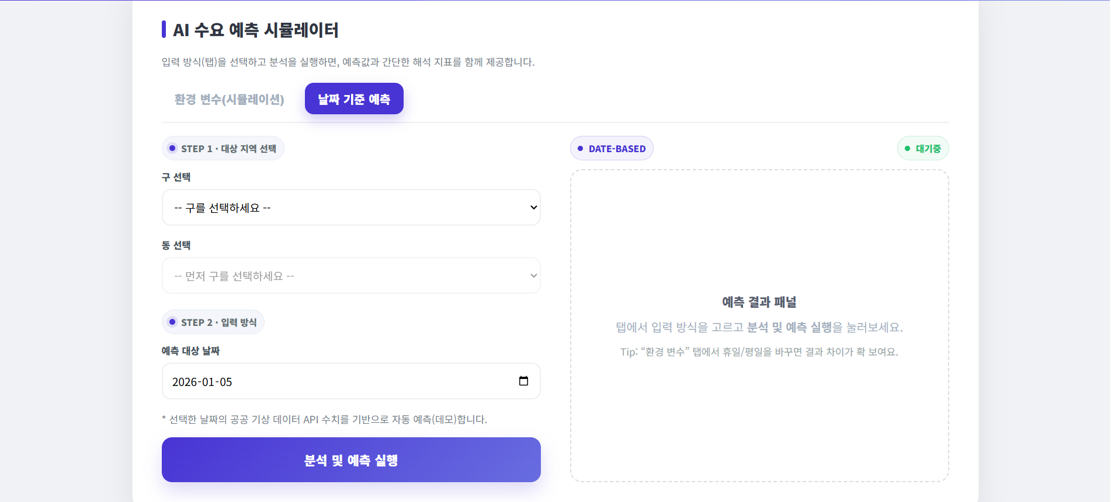
Appendix : Flask Webpage
① 입력 방식 선택 → 환경 변수 / 날짜 기준 전환
② 지역 선택 → 예측 대상 지역 지정
⑤ 결과 확인 → 예측 전력 수요 출력
③ 기준 날짜 선택 → 기상 데이터 자동 반영
④ 분석 및 예측 실행 → 모델 추론 수행

